Slide 1
计算机图形学基础
曹弘
计算机学院
Notes:
*
1999年7月07/16/96
*
<number>##

Slide 2
课程教材
陆枫，计算机图形学基础，电子工业出版社。
参考教材
计算机图形学基础教程（Visual C++版）清华大学 孔令德
计算机图形学基础教程 清华大学 孙家广
时间：第6-9周(5,6,7,8节)
地点：信息楼201

Slide 3
课程安排
计算机课时安排 32=20+12
计算机图形学上机：
时间？ 地点？时间：第6-9周(5,6,7,8节)
地点：信息楼201

Slide 4
课程考核
平时分占总成绩30%
卷面分占总成绩70%（闭卷考试，卷面总分100）
时间：第6-9周(5,6,7,8节)
地点：信息楼201

Slide 5
课程内容
绪论
计算机图形设备
交互式技术
几何造型技术
基本图形生成算法*
二维图形变换及二维观察*
三维图形变换及三维观察*
OpenGL图形编程

Slide 6
第一章 绪论
计算机图形学的概念
计算机图形学的发展
计算机图形学的应用
计算机图形学的研究动态

Slide 7
1.1 计算机图形学的概念
计算机图形学（CG，Computer Graphics）是研究怎样利用计算机来显示、生成和处理图形的原理、方法和技术的一门学科。
Computer graphics is the art or science of producing graphical images with the aid of computer.

Slide 8
计算机图形学研究的对象
广义的图形概念
能够在人的视觉系统中形成视觉印象的客观对象都称为图形。
包括自然景物、拍摄到的图片、用数学方法描述的图形（几何图形、代数方程、分析表达式或列表所确定的图形）等等。
图片图像、图形实体
广义的图形
几何图形、方程、函数

Slide 9
计算机图形学研究的对象
计算机图形学中所研究的图形
从客观世界物体中抽象出来的带有颜色及形状信息的图和形。

Slide 10
计算机图形学研究的对象
图形的要素
几何要素和非几何要素。
非几何要素主要是用于反映对象的颜色、明暗、灰度等物理属性；
几何要素主要是用于刻画对象的轮廓、形状、物理位置等几何属性；
Y
x²+y²=r²
X
-4
0
4

Slide 11
计算机中图形的表示
点阵法是用具有颜色信息的点阵来表示图形的一种方法；它强调图形由哪些点组成，并具有什么灰度或色彩。
把点阵法描述的图形叫做图像（Image）
参数法是以计算机中所记录图形的形状参数(方程或分析表达式的系数，线段的端点坐标等)+属性参数(颜色、线型等)来表示图形的一种方法。
通常把参数法描述的图形叫做图形（Graphics）

Slide 12
与计算机图形学相关的学科
计算机图形学（CG）
试图从非图像形式的数据描述来生成（逼真的）图像。
数字图像处理(Digital Image Processing)
旨在对图像进行各种加工以改善图像的视觉效果。
计算机视觉(Computer Vision)
模式识别是图形学的逆过程，分析和识别输入的图像并从中提取二维或三维的数据模型（特征）；计算机视觉是研究用计算机来模拟生物外显或宏观视觉功能的科学和技术。
Notes:
*
1999年7月07/16/96
*
<number>##

Slide 13
特征数据、结构数据
计算机图形学
计算机视觉
图像信号
数字图像处理
图1.1 图形图像处理各学科间的关系
Notes:
*
1999年7月07/16/96
*
<number>##

Slide 14
1.2 计算机图形学的发展
计算机图形学的确立
图形硬件的发展
图形软件的发展

Slide 15
一、计算机图形学的确立
酝酿期（50年代）
  1950年，美国麻省理工学院（MIT）的旋风1号(Whirlwind I)计算机配备了阴极射线管(CRT)来显示一些简单的图形，研制了第一台图形显示器；
  1958年Calcomp公司将数字记录仪发展成滚筒式绘图仪，GerBer公司基于数控机床研制出平板式绘图仪。
  50年代末，SAGE空中防御指挥系统研制成功，SAGE(Semi Automatic Ground Environment)采用光笔作为输入设备，标志着交互式图形技术的诞生；
Notes:
– 1950年，第一台图形显示器，作为美国麻省理工学院（MIT）旋风I号（Whirlwind I）计算机的附件诞生；
– 1958年，滚筒式绘图仪和平板式绘图仪研制成功；
– 50年代末，SAGE空中防御指挥系统研制成功，SAGE空中防御指挥系统采用光笔作为输入设备，标志着交互式图形技术的诞生；
当第二次世界大战一结束，美国国防部就开始筹划如何预防远程轰炸机携带核弹突袭美国本土问题，于是他们就决定建立一个实时信息控制系统，监视北美整个空域和地域，使空军总部的指挥员能清晰地看到空中目标和地面机场的动态情景，及时准确地指挥作战，这就是MIT的林肯实验室在“旋风”计算机上开发的空中防御指挥系统SAGE(Semi Automatic Ground Environment)。

Slide 16
计算机图形学的确立
萌芽期（60年代）
  1962年，美国MIT林肯实验室的Ivan.E. Sutherland发表了一篇题为“Sketchpad：一个人——机通信的图形系统”的博士论文，其中首次使用了“Computer Graphics”。
  1962年，雷诺汽车公司的工程师Pierre Bézier 提出Bézier曲线、曲面的理论 ；
  1964年，孔斯(S. Coons)提出了孔斯曲面理论；
  鉴于贝塞尔(P. Bézier)提出的Bézier曲线、曲面和孔斯(S. Coons)提出的孔斯曲面理论，他们被称为计算机辅助几何设计的奠基人。
60-70年代：硬件设备昂贵，只有少数条件好的单位(如MIT、Bell Lab、 通用汽车公司、剑桥大学等)开展计算机图形学的研究；
Notes:
– 1962年，MIT林肯实验室的I. E. Sutherland发表了一篇题为“Sketchpad：一个人机交互通信的图形系统”的博士论文 ；
– 1962年，雷诺汽车公司的工程师Pierre Bézier 提出Bézier曲线、曲面的理论 ；
– 1964年，孔斯(S. Coons)提出了孔斯曲面理论；
鉴于贝塞尔(P. Bézier)提出的Bézier曲线、曲面和孔斯(S. Coons)提出的孔斯曲面理论，他们被称为计算机辅助几何设计的奠基人。

Slide 17
计算机图形学的确立
发展期（70年代）
  光栅图形学迅速发展
  – 区域填充、裁剪、消隐等基本图形概念及相应算法纷纷诞生；
  图形软件标准化
  – 1974年，ACM SIGGRAPH的“与机器无关的图形技术”的工作会议
– ACM成立图形标准化委员会，制定“核心图形系统”(Core Graphics System)；
– ISO发布CGI、CGM、GKS、PHIGS；
  实体造型技术
– 英国剑桥大学CAD小组的Build系统；
– 美国罗彻斯特大学的PADL-1系统；
  真实感图形学
– 1970年，Bouknight提出了第一个光反射模型；
– 1971年，Gourand提出“漫反射模型＋插值”的思想，被称为Gourand明暗处理；
– 1975年，Phong提出了著名的简单光照模型-Phong模型；
  新型的图形输入设备
– 各类图形输入板，坐标数字化仪，跟踪球，鼠标等
Notes:
– 光栅图形学迅速发展
区域填充、裁剪、消隐等基本图形概念、及其相应算法纷纷诞生；
– 图形软件标准化
1974年，ACM SIGGRAPH的与“与机器无关的图形技术”的工作会议
ACM成立图形标准化委员会，制定“核心图形系统”（Core Graphics System）；
ISO发布CGI、CGM、GKS、PHIGS；
– 实体造型技术
英国剑桥大学CAD小组的Build系统；
美国罗彻斯特大学的PADL-1系统；
– 真实感图形学
1970年，Bouknight提出了第一个光反射模型；
1971年，Gourand提出“漫反射模型＋插值”的思想，被称为Gourand明暗处理；
1975年，Phong提出了著名的简单光照模型-Phong模型；
– 新型的图形输入设备
如各类图形输入板，坐标数字化仪，跟踪球，鼠标等

Slide 18
计算机图形学的确立
普及期（80年代）
  出现了带有光栅图形显示器的个人计算机和工作站。
  光线跟踪算法和辐射度算法的提出，标志着计算机真实感图形学的算法已经日渐成熟。
– 1980年，光透视模型-Whitted模型，并第一次给出光线跟踪算法的范例，实现Whitted模型 ；
– 1984年，美国Cornell大学和日本广岛大学的学者分别将热辐射工程中的辐射度方法引入到计算机图形学中 ；
80年代硬件成本不断下降，计算机图形学的研究与应用呈加速发展，开始出现商品化的计算机绘图系统；
Notes:
– 1980年，光透视模型-Whitted模型，并第一次给出光线跟踪算法的范例，实现Whitted模型 ；
– 1984年，美国Cornell大学和日本广岛大学的学者分别将热辐射工程中的辐射度方法引入到计算机图形学中 ；
提高增强期
– 标准化、集成化、智能化；
– 三维造型技术；
– 图形学已经同模式识别、人工智能、数据库等众多领域结合，形成一些交叉学科；

Slide 19
计算机图形学的确立
提高增强期（90年代-至今）
  标准化、集成化、智能化方向发展。
  三维造型技术；
  图形学已经同模式识别、人工智能、数据库等众多领域结合，形成一些交叉学科；

Slide 20
二、图形硬件的发展
图形显示设备
  60年代中期，随机扫描的显示器/画线显示器；
  需要刷新、设备昂贵、限制普及；
  60年代后期，存储管式显示器；
  不需刷新，价格较低；
  缺点是不具有动态修改图形功能，不适合交互式；
  70年代中期，光栅扫描的图形显示器；
  大大地推动了交互式图形技术的发展；
  目前是多种显示器并存；
  液晶、等离子显示器，基于分子材料的显示器，正向着小型化、低电压、数字化方向发展。

Slide 21
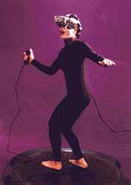
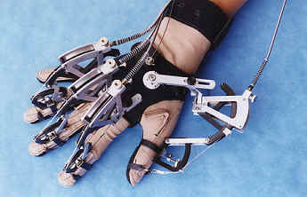
图形硬拷贝设备
  打印机
  绘图仪
图形输入设备
二维图形输入设备（鼠标、光笔、图形输入板、触摸屏）；
三维图形输入设备（如空间球、数据手套、数据衣）；
Notes:
输入设备的发展历史
第一阶段：控制开关、穿孔纸等等
第二阶段：键盘
第三阶段：二维定位设备(如鼠标、光笔、图形输入板、触摸屏等) 、语音
第四阶段：三维输入设备(如空间球、数据手套、数据衣) 、用户的手势、表情等
第五阶段：用户的思维

Slide 22
三、图形软件的发展及软件标准的形成
图形标准的制定是为了在不同的计算机系统和外设之间进行图形应用软件的移植。
为了实现可移植性，有三个接口必须实现统一标准。
应用接口：应用程序与图形软件的接口，它隔离了应用程序与处理图形的实际物理设备的联系，从而保证了应用程序在不同系统之间的可移植性。
虚拟图形设备接口：图形软件与图形外部设备之间的接口，称为它保证了图形软件与图形外部设备的无关性。
数据接口：规定了记录图形信息的数据文件的格式，使得软件与软件之间可以交换图形数据。

Slide 23
图形软件的发展及软件标准的形成
近二十年中，国际标准化组织ISO已经批准和正在讨论的与计算机图形有关的标准有：
计算机图形核心系统GKS、三维图形核心系统GKS-3D、程序员层次交互式图形系统 PHIGS(Programmer’sHierarchical3, Interactive Graphics System) 、计算机图形元文件CGM、计算机图形接口CGI、基本图形转换规范IGES、产品数据转换规范STEP。
事实标准
SGI的OpenGL，微软的Direct X，Adobe的Postscript等。
Notes:
图形软件的发展：开放式、高效率、标准化、集成化、智能化的发展趋势；
图形软件的标准：就是要求与设备无关、与应用无关、具有较高性能；
图形系统标准：图形系统及其相关应用系统中各界面之间进行数据传送和通信的接口标准，以及供图形应用程序调用的子程序功能及其格式标准，前者称为数据及文件格式标准，后者称为子程序界面标准。
三种类型的计算机图形软件系统：
(1)用某种语言写成的子程序包，如GKS、PHIGS、GL；便于移植和推广、但执行速度相对较慢，效率低；
(2)扩充计算机语言，使其具有图形生成和处理的功能，如：Turbo Pascal、Turbo C，AutoLisp等；简练、紧凑、执行速度快，但可移植性差；
(3)专用图形系统：效率高，但系统开发量大，可移植性差。
图形系统主要包括：硬件，图形 I/O 设备，系统软件，图形软件；图形软件主要分为通用编程软件包，专用应用软件包；
通用编程软件包：提供一个可用于高级程序语言的图形功能扩展集(比如OpenGL)，它的一些基本功能就是图元生成，属性设置（颜色，线型…），选择观察及实施变换等；
专用应用软件包：不关心图形操作过程（比如CAD系统）。
图形标准的产生与发展历史
--图形标准的产生始于1974年，在美国国家标准化委员会(American National Standards Institute，ANSI)举行的主题为“与机器无关的图形技术”工作会议上，提出了制定有关标准的基本原则。
--1977年，美国计算机协会计算机图形学专业组(Associational for Computing Machinery ，简称ACM， Special Interest Group on Graphics，简称SIGGRAPH)提出了三维核心图形系统(3D Core Graphics System)的图形软件标准，在1979又推出了该图形软件标准的改进版本。
--1985年国际标准化组织(International Standard Organization，简称ISO)批准了第一个图形软件标准GKS(Graphical Kernel System)，这是一个二维图形软件包，是以3D Core为蓝本。在1988年它的三维扩充GKS-3D被ISO批准为三维图形软件标准。与此同时，PHIGS(Programmer’s Hierarchical Interactive Graphics System)程序员层次交互式图形系统也被ISO批准为三维图形软件标准。随后，ISO又发布了计算机图形接口标准CGI(Computer Graphics Interface)和计算机图形元文件标准CGM(Computer Graphics Metafile)。
- DXF (Drawing eXchange File)图形交换格式: 是Autodesk公司用于描述AutoCAD图形的文件。
- CGM(Computer Graphic Metafile)计算机图形元文件:规定了生成与设备无关的图形定义、存取、传送图形数据的格式。它提供了把不同图形系统所产生的图形集成到一起的一种手段，适用于各种设备、应用程序。
- IGES(Intial Graphics Exchange Specification)初始图形交换文件是用于不同CAD/CAM系统间或同一CAD/CAM系统内部不同模块间交换图形信息，在1982年成为ANSI标准。IGES图形交换标准以几何信息描述为中心，可描述的几何模型有线框模型、面模型、实体模型等。
- STEP(Standard for the Exchange of Product model Data)产品模型数据交换标准:是为了克服IGES存在的问题(如文件太长，有些数据不能表达)而开发的，是一个描述产品整个生命周期中的产品数据的国际标准，强调建立能存入数据库中的一个产品模型的完整表示。产品生命周期包括产品的设计、制造、使用、维护和报废等。STEP标准规定了产品数据的表达和交换。

Slide 24
图形软件的发展及软件标准的形成
图形软件的发展
开放式、高效率、标准化、集成化、智能化、学科交叉。
图形软件标准
与设备无关、与应用无关、具有较高性能。

Slide 25
1.3 计算机图形学的应用
图形用户界面
计算机辅助设计与制造（CAD/CAM）
科学计算可视化
地理信息系统
计算机艺术
虚拟现实

Slide 26
图形用户界面
图形用户界面（GUI, Graphical User Interface）
典型的图形用户界面包含一个窗口管理程序、菜单显示和图符等。
发展过程：
指示灯和机械开关组成的操纵界面
终端和键盘组成的字符界面（80年代）
多种输入设备和光栅图形显示设备构成的图形用户界面（90年代）
VR技术

Slide 27
计算机辅助设计与制造
计算机辅助设计与制造（CAD/CAM）
  CAD通过交互式的图形设备对部件进行设计和描述，产生工程略图（线框图）或者更接近实际物体的透视图等，通过迅速地将各种修改信息进行组合，用户可以自由、灵活地对图形进行实验性改动和形体显示。
  CAM技术在各种工业制造业中得到广泛的应用。

Slide 28
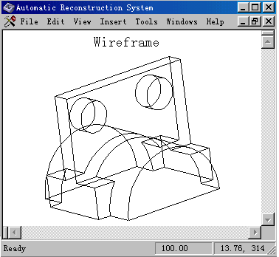
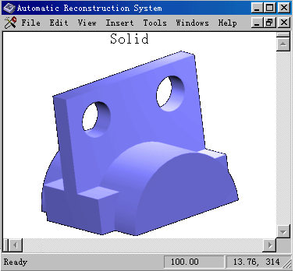

Slide 29
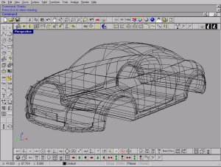
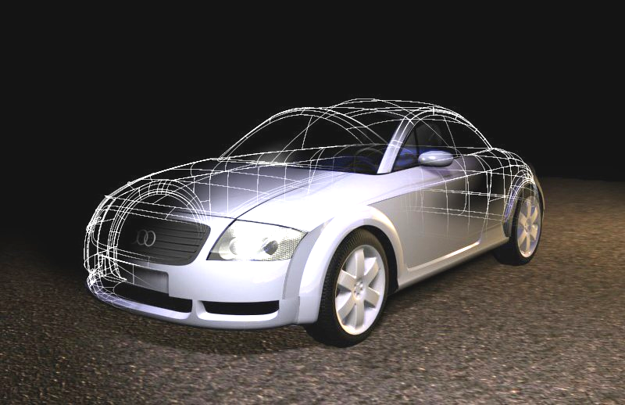
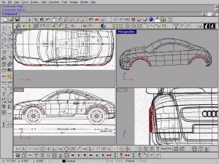

Slide 30
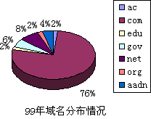
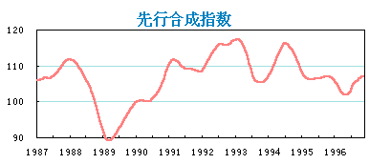
计算机辅助绘图
计算机辅助绘图
  图形、图表和模型图等的绘制；
  商务事务领域分析财政、数学和经济等方面数据。

Slide 31
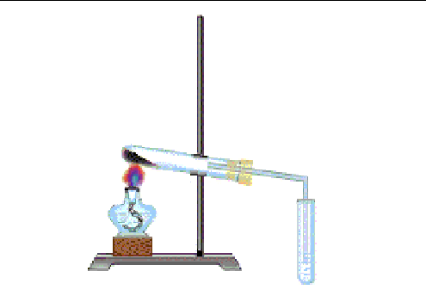
计算机辅助教学
计算机辅助教学
计算机图形显示与处理技术已广泛地应用于计算机辅助教学系统中，它可以使教学过程，特别是基础学科的教学过程形象、直观和生动。

Slide 32
办公自动化和电子出版技术
办公自动化和电子出版技术
  图形显示技术在办公自动化和事务处理中的应用，有助于数据及其相互关系的有效表达，因而有利于人们进行正确的决策；
  图文并茂的电子排版系统代替了传统的铅字排版，这是印刷史上的一次革命。

Slide 33
计算机艺术
计算机艺术
计算机图形技术已广泛应用于各种图案、花纹、工艺外形及传统的油画、中国国画和书法等艺术品的制作，为创作艺术和商品艺术提供了更为广阔的空间。

Slide 34
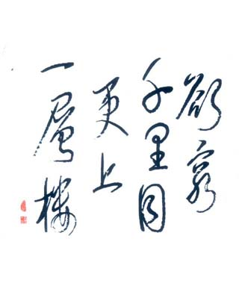
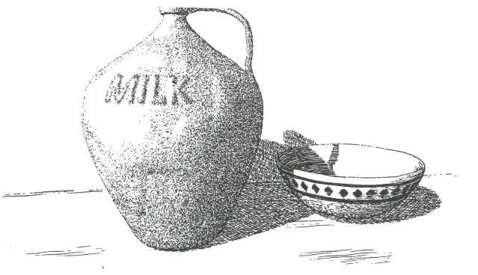
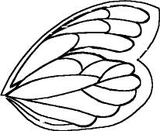

Georges Winkenb1ach绘制的壶和碗(Siggraph’96)
线图和二维多彩图形

Slide 35

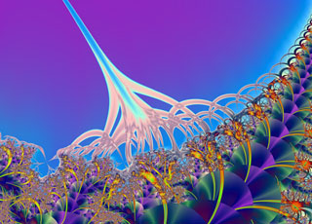
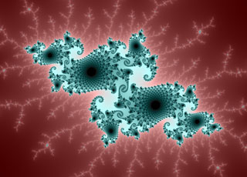
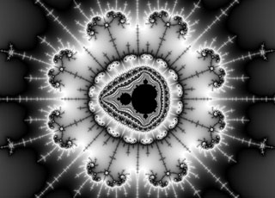
分形图案

Slide 36
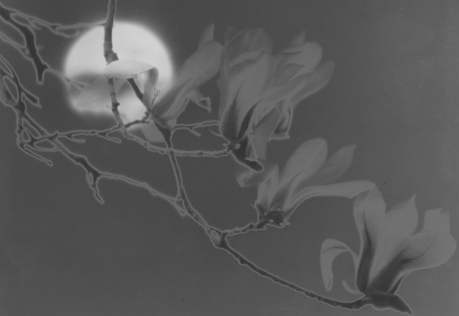
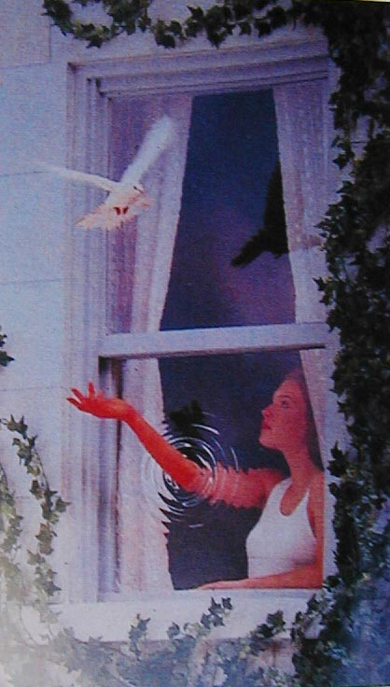
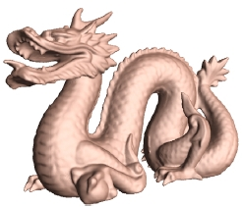
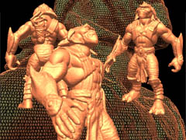

Slide 37
工业控制及交通
工业控制及交通
  在过程控制中，用户利用计算机图形处理和显示技术实现与其控制或管理对象间的相互作用；
  用于石油化工、金属冶炼过程中的监视和控制；
  铁路系统和公路系统的管制与监视。

Slide 38
医疗卫生
医疗卫生
  显示病历，显示各种药物的剂量、性能；
  对某种病的治愈率作统计分析；
  医学图像处理技术；
  计算机辅助手术（Computer-Aided Surgery）。

Slide 39
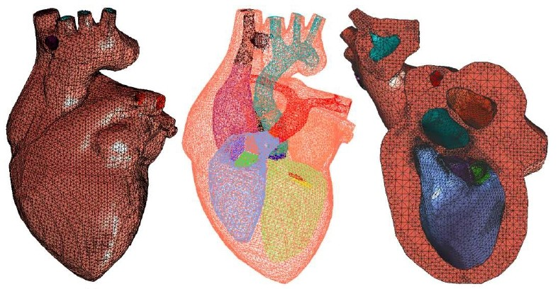
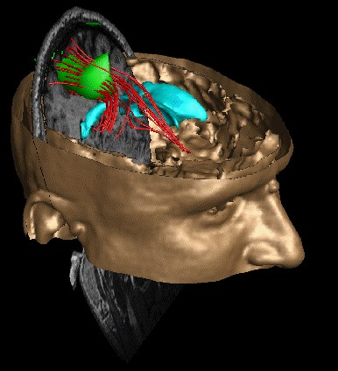

Slide 40
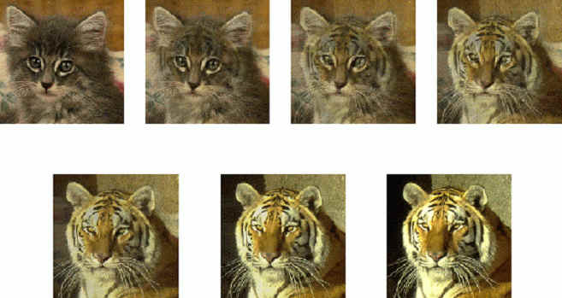
1.4 计算机图形学的研究动态
计算机动画
计算机动画是指用程序生成一系列的景物画面，其中当前帧画面是对前一帧画面的部分修改。
基于特征的图象变形（猫变虎）

Slide 41
计算机动画近十多年来取得了很大的发展，已渗透到人们生活的各个角落：商业广告、影视特技/片头、动画片、教育、军事、飞行模拟等；
在计算机三维设计系统中，动画是在动画编辑程序中指定的画面范围内变动物体、摄影机、灯光、材质等以形成动态的视觉效果而产生的；
动画的控制生成方法有关键帧动画、路径动画、运动及动力学系统、变形动画、角色动画等 ；

Slide 42
地理信息系统
地理信息系统
地理信息系统（GIS，Geographic Information System）是一种用于采集、模拟、处理、检索、分析和表达地理空间数据的计算机信息系统，是社会经济与环境保护协同持续发展中，信息集成和分析的先进工具。

Slide 43
真实感图形显示
真实感图形显示
  计算机中重现真实世界的场景叫做真实感绘制
  真实感图形的生成：
场景造型→
取景变换→
视域裁剪→
消除隐藏面→
可见面光亮度计算

Slide 44
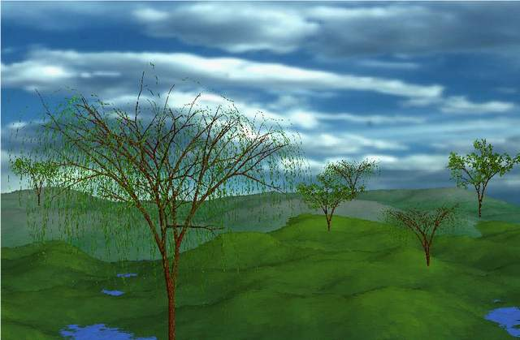
真实感图形生成：场景造型→取景变换→视域裁剪→消除隐藏面→可见面光亮度计算；
真实感绘制的主要任务是模拟真实物体的物理属性，简单的说就是物体的形状，光学性质，表面的纹理和粗糙程度，以及物体间的相对位置，遮挡关系等等；
其中用到了光照模型、绘制方法、加速算法等；

Slide 45
科学计算可视化
科学计算可视化(Visualization in Scientific Computing)
运用计算机图形学和图像处理技术，将科学计算过程中及计算结果的数据转换为图形及图像在屏幕上显示出来并进行交互处理的理论、方法和技术。

Slide 46
“科学家们不仅需要分析由计算机得出的计算数据，而且需要了解在计算过程中数据的变化”。
例如在医学领域，可视化是机械手术和远程手术的基础；可以将医用CT扫描的数据转化为三维图象，帮助医生判别病人体内的患处；还可以由CT数据产生在人体内漫游的图象；
研究前沿与难点：可视化硬件的研究；实时的三维体绘制；体内组织的识别分割（Segmentation）；

Slide 47
虚拟现实（Virtual reality）
虚拟现实（Virtual reality）
由计算机生成的一个实时三维空间。用户在其间可以“自由”地运动，随意观察周围的景物，并可以通过一些特殊的设备与虚拟物体进行交互操作，使用户产生一种身临其境的感觉。

Slide 48
Virtual Reality 或称虚拟环境(Virtual Environment)，是指用立体眼镜、传感手套等一系列传感辅助设施来实现的一种三维现实，人们通过这些设施以自然的方式（如头的转动、手的运动等）向计算机送入各种动作信息，并且通过视觉、听觉、触觉设施使人们得到三维的视觉、听觉、触觉等感觉世界；

Slide 49
并行图形处理
并行图形处理
  图形处理技术的并行计算大致分为三个层次：
  多计算机的并行图形处理；
  单个工作站或单机上多图形显示子系统（显卡）实现并行计算
  如nVidia公司的SLI（Scalable Link Interface，可升级连接界面 ）和ATI公司的CrossFire（交叉火力），实现图形渲染上的并行处理；
  多GPU/VPU（Graphics/Visual Process Unit，图形/视觉处理单元）的并行处理
  一个图形显示子系统（显卡）中有多个图形/视觉处理单元

Slide 50
第二章 计算机图形系统及图形硬件
计算机图形系统
图形输入设备
图形显示设备
显示子系统
图形硬拷贝设备
OpenGL图形软件包
Notes:
*
1999年7月07/16/96
*
<number>##

Slide 51
2.1 计算机图形系统
计算机图形系统的功能
计算机图形系统的结构

Slide 52
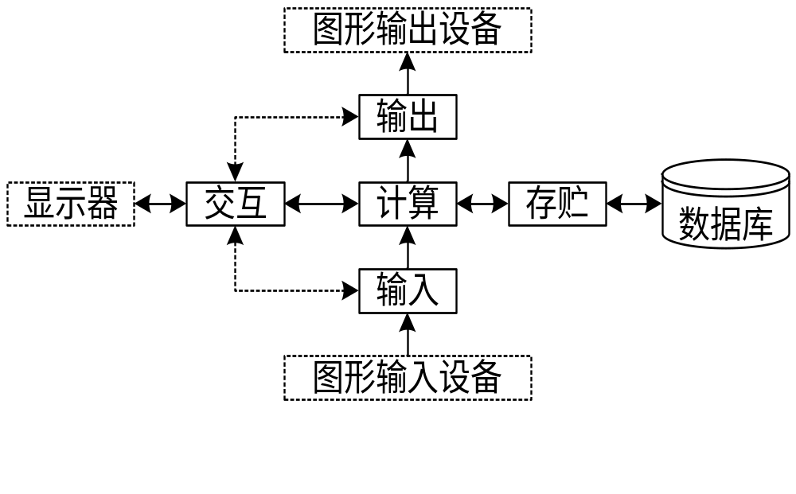
计算机图形系统的功能
交互式计算机图形系统应该具备计算、存储、交互（会话）、输入、输出等功能。
图2.1 计算机图形系统的功能
Notes:
1、处理功能：包含形体设计、分析，图形描述，基本几何元素（点、线、面等）的表示、求交运算、分类、几何变换，光、色模型的建立和计算，干涉检测等。
2、存储功能：存储图形数据，包括图形几何数据、拓扑关系及属性信息等。
3、交互功能：通过图形显示器和图形输入设备实现用户与图形系统的人机通信。用户通过显示屏幕观察设计的图形，利用交互输入设备对图形进行在线的操作（增加、删除、修改等）以得到满意的设计结果。
4、输入功能：将图形的形状、尺寸等有关的图形数据和操作命令输入到计算机中去。
5、输出功能：把所设计的图形从计算机中输出出来，包括显示输出和硬拷贝输出两种形式。
*
1999年7月07/16/96
*
<number>##

Slide 53
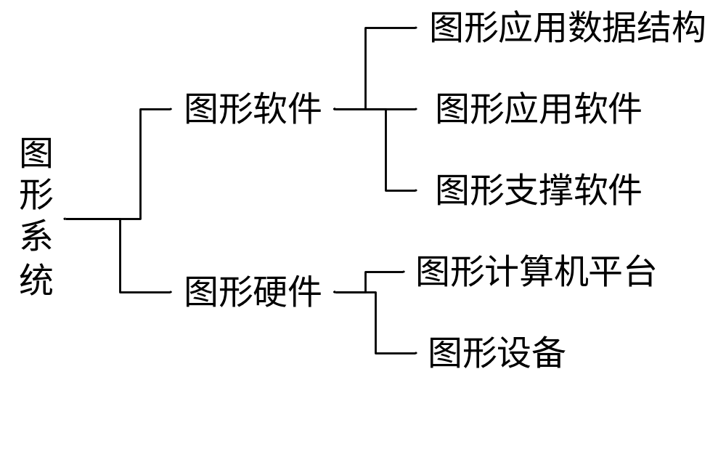
计算机图形系统的结构
图2.2 计算机图形系统的结构

Slide 54
2.4 图形显示子系统
光栅扫描图形显示子系统的结构
绘制流水线
相关概念

Slide 55
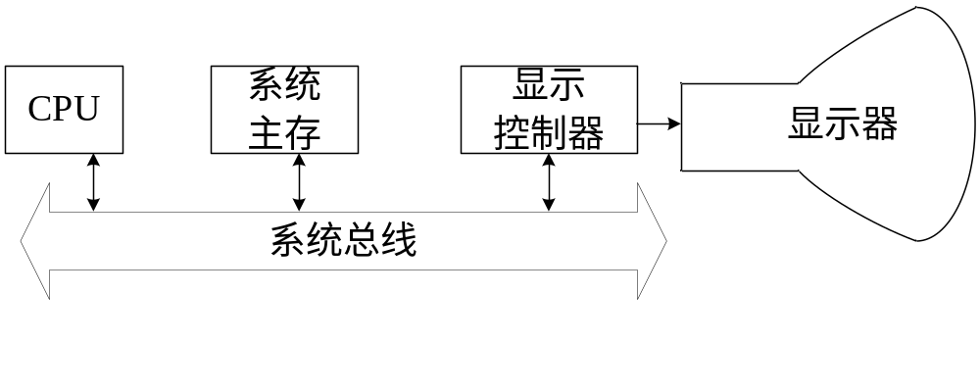
2.4.1 光栅扫描图形显示子系统的结构
帧缓冲存储器可在系统主存的任意位置，显示控制器访问帧缓存，以刷新屏幕，但此时显示控制器访问帧缓冲存储器均须通过系统总线，故总线成为系统的主要瓶颈。
图2.25 简单的光栅图形显示子系统

Slide 56
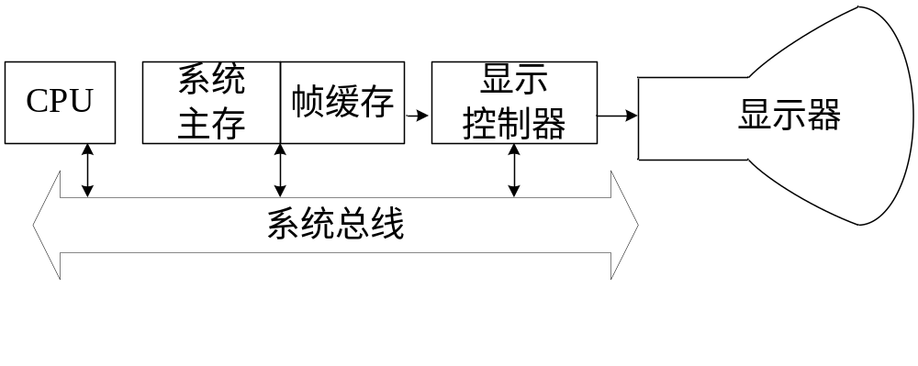
光栅扫描图形显示子系统的结构
帧缓冲存储器由显示控制器直接访问，它既可以使用系统主存的固定区域，又可以是专用的显示内存。
显示图形时所需的扫描转换工作直接由CPU来完成，即由CPU计算出表示图形的每个象素的坐标并将其属性值写入相应的帧缓存单元。由于扫描转换的计算量相当大，这样做会加重CPU的负担。
图2.26 常用的光栅图形显示子系统

Slide 57
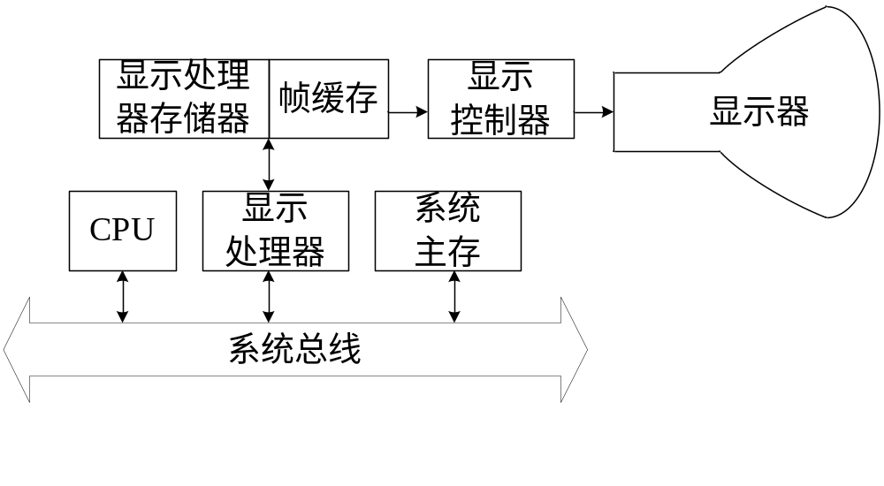
光栅扫描图形显示子系统的结构
除了帧缓存和显示控制器外，它还包含显示处理器和独立的显示处理器存储区域（器）。独立的显示处理器存储区域主要用来存放显示处理时的一些程序和数据。
显示处理器（display processor）把CPU从图形显示处理的事务中解脱出来，其主要任务是扫描转换待显示的图形。
图2.27 发展的光栅图形显示子系统

Slide 58
光栅扫描图形显示子系统的结构
帧缓冲存储器（帧缓存）/显示存储器（显存）：用来存储像素颜色（灰度）值的存储器。
双缓存：一个缓存用来刷新的同时，另一个写入数据信息，尔后这两个缓存可互换角色。这种方式称为双缓存，它可以使得显示的动画流畅而没有滑动感。

Slide 59
光栅扫描图形显示子系统的结构
显示控制器（Display Controller），又称视频控制器（Video Controller），主要功能是依据设定的显示工作方式，自主地、反复不断地读取帧缓存中的图像点阵（包括图形、字符文本）数据，将它们转换成R、G、B三色信号并配以同步信号送至显示器，即可刷新屏幕。

Slide 60
光栅扫描图形显示子系统的结构
显示处理器（Display Processor），又称图形控制器（Graphics Controller）或显示协处理器（Display Coprocessor），它把CPU从图形显示处理的事务中解脱出来，其主要任务是扫描转换待显示的图形以及某些附加的操作等。
通常将PC中的图形显示子系统简称为图形显示卡（显卡）。

Slide 61
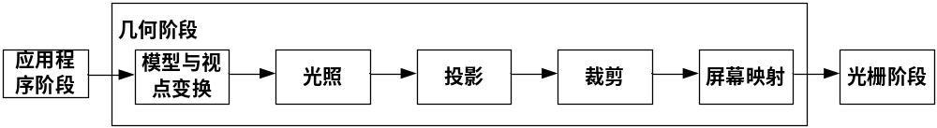
2.4.2 绘制流水线
图形子系统的图形绘制功能常常采用流水线（Pipeline）结构绘制，或者称为管线绘制。
绘制流水线的基本结构从概念上包括三个阶段
  应用程序阶段
  几何阶段
  光栅阶段
图2.28 绘制流水线的结构

Slide 62
2.4.3 相关概念
分辨率
像素与帧缓存
颜色查找表
显示长宽比
屏幕坐标系

Slide 63
相关概念——分辨率
光点一般是指电子束打在显示器的荧光屏上，显示器能够显示的最小的发光点。
像素点是指图形显示在屏幕上时候，按当前的图形显示分辨率所能提供的最小元素点。

Slide 64
相关概念——分辨率
屏幕分辨率，也称为光栅分辨率，它决定了显示系统最大可能的分辨率，任何显示控制器所提供的分辨率也不能超过这个物理分辨率。
通常用水平方向上的光点数与垂直方向上的光点数的乘积来表示。

Slide 65
相关概念——分辨率
显示分辨率是计算机显示控制器所能够提供的不同显示模式下的分辨率，实际应用中简称为显示模式。
对于文本显示方式，显示分辨率用水平和垂直方向上所能显示的字符总数的乘积表示。
对于图形显示方式，则用水平和垂直方向上所能显示的象素点总数的乘积表示。
显示分辨率不同，它所对应的象素点大小也不同。

Slide 66
相关概念——分辨率
图形的存储分辨率是指帧缓冲区的大小，一般用缓冲区的字节数表示。
存储分辨率不仅与显示分辨率有关，还与像素点的色彩有关。
帧缓存大小的计算：
x方向的像素点数×y方向的像素点数×log₂n/8（Byte）
其中：n为颜色数或灰度等级数
例：显示一幅256色图像需1024 ×1024 × log₂256/8=1MB 帧缓存

Slide 67
相关概念——像素与帧缓存
屏幕上一个象素点就对应帧缓存中的一组信息。实现这种对应采用两种技术：
组合像素法（Packed Pixel Method）
颜色位面法（Color Plane Method）

Slide 68
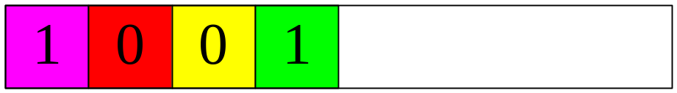
相关概念——像素与帧缓存
在组合像素法中，一个图形象素点的全部信息被编码成一个数据字节，按照一定方式存储到帧缓存中，编码字节的长度与点的属性（如颜色、灰度等）有关。
图2.29 组合象素法

Slide 69
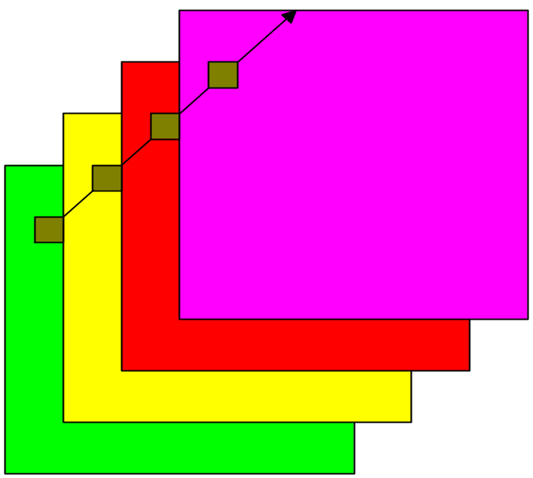
相关概念——像素与帧缓存
在颜色位面法中，帧缓存被分成若干独立的存储区域，每一个区域称为一个位面（Bit Plane），每个位面控制一种颜色或者灰度，每一个图形象素点在每个位面中占一位，通过几个位面中的同一位组合成一个象素。
图2.30 颜色位面法

Slide 70
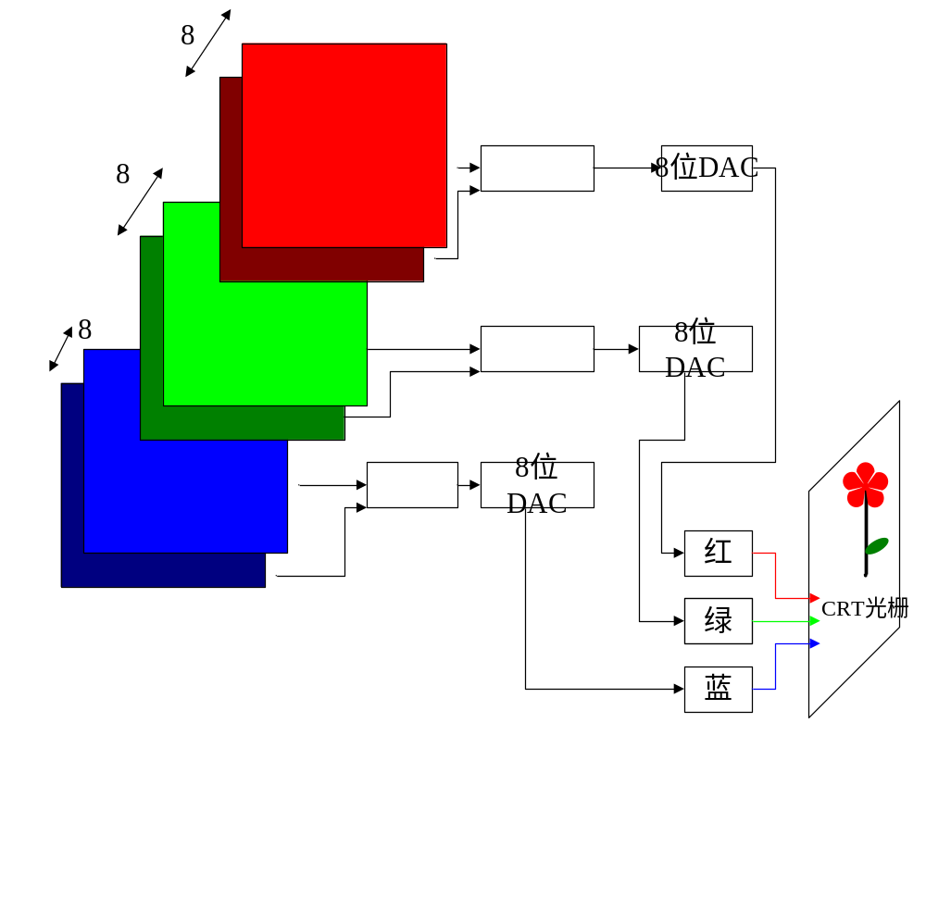
图2.31 具有24位面彩色帧缓存的显示器

Slide 71
相关概念——颜色查找表
颜色查找表也称调色板，是由高速的随机存储器组成，用来储存表达象素色彩的代码。此时帧缓冲存储器中每一象素对应单元的代码不再代表该象素的色彩值，而是作为查色表的地址索引。

Slide 72
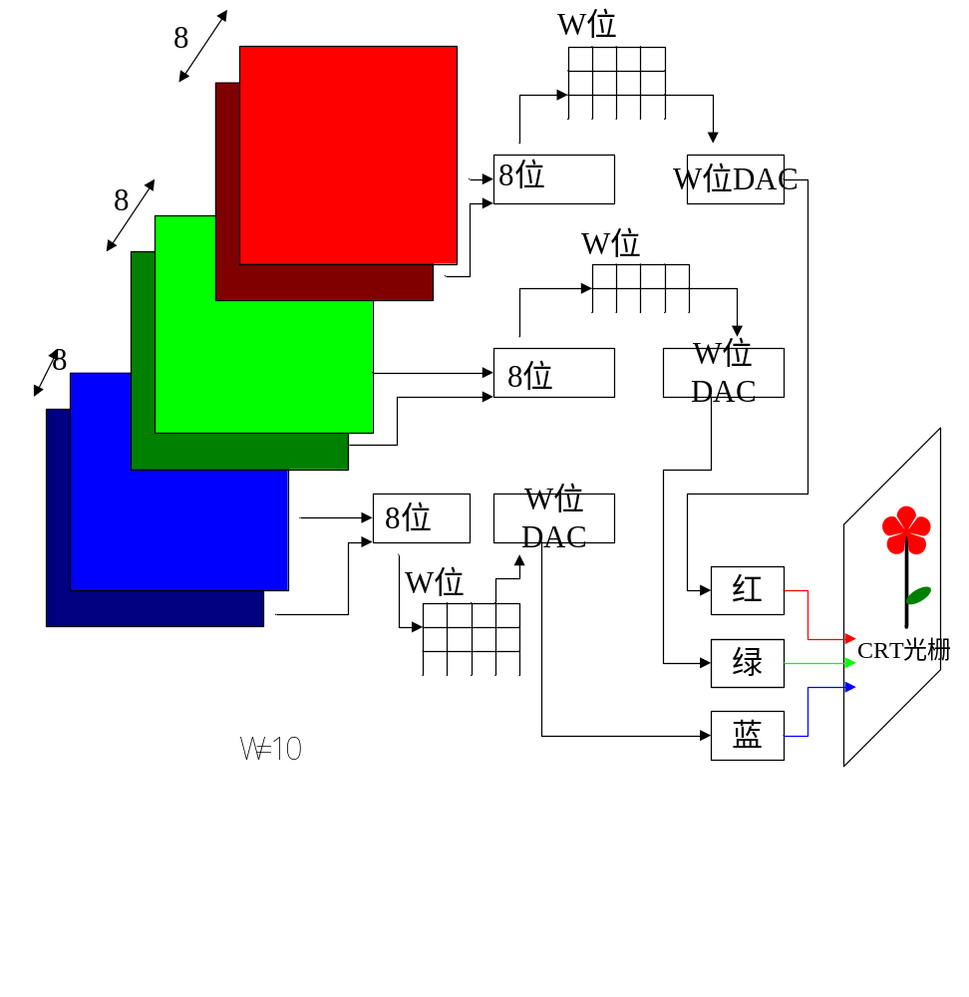
图2.32 具有24位面彩色帧缓存和30位颜色查找表的显示器

Slide 73
相关概念——显示长宽比
显示长宽比，即水平点数与垂直点数之比（等于显像管的长宽比）。要求在屏幕两个方向上相同像素点数产生同样长度的线段，以使图形不至发生畸变。
屏幕显像管的长宽比等于4:3时，为了使图形不发生畸变，水平方向上光点数与垂直方向上光点数之比也满足该比例；所以显示分辨率640*480，800*600，1024*768；

Slide 74
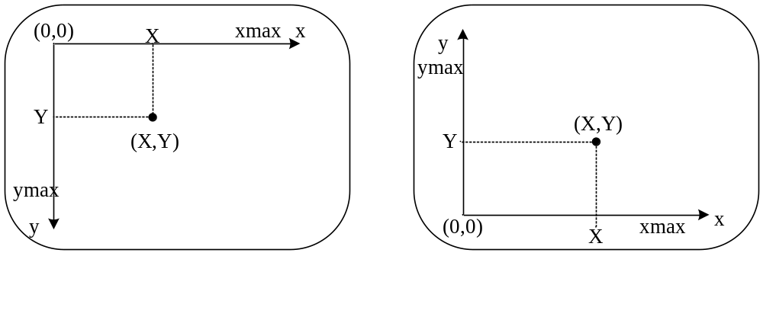
相关概念——屏幕坐标系
屏幕坐标原点在屏幕左上角，向右x正向，向下y正向；
图2.33 不同显示器的坐标

Slide 75
2.5 图形硬拷贝设备
打印机
绘图仪

Slide 76
打印机
打印机是画点设备。
撞击式打印机主要指针式打印机，它隔着色带将某种点阵图案压在纸上。
非撞击式打印机包括激光打印机、喷墨打印机、热转印打印机、染料热升华打印机和静电打印机等。

Slide 77
绘图仪
笔式绘图仪（Pen Plotter）是画线设备。
笔式绘图仪可分为平板式绘图仪（Flatbed Plotter）和滚筒式绘图仪（Drum Plotter）

Slide 78
2.6 OpenGL图形软件包
OpenGL的主要功能
OpenGL的绘制流程
OpenGL的基本语法
OpenGL的程序实例

Slide 79
OpenGL图形软件包
开放图形库OpenGL（Open Graphics Library）是图形硬件的一个软件接口，实现了各种二维和三维高级图形处理技术；OpenGL独立于硬件设备和窗口系统。
SGI（Silicon Graphics Inc.）公司对IRIS GL进行改进，扩展可移植性，形成的一个跨平台开放式图形编程接口。
OpenGL标准由1992年成立的独立财团OpenGL Architecture Review Board（ARB）以投票方式产生，并制成规范文档公布。

Slide 80
2.6.1 OpenGL的主要功能
模型绘制
模型观察
颜色模式
光照应用
图像效果增强
位图和图像处理
纹理映射
实时动画
交互技术

Slide 81
模型绘制
OpenGL能够绘制点、线、多边形、球、多面体、茶壶和贝塞尔、NURBS曲线曲面等；
模型观察
建立模型后，可利用OpenGL描述如何观察所建立的三维模型，需建立一系列变换，包括：
坐标变换---可以使观察者观察到与视点位置相适应的三维模型；
投影变换---决定观察三维模型的方式，不同投影变换得到的三维模型的景象也不同；
视窗变换---对模型进行剪裁与缩放，决定整个三维模型在屏幕上的图像。

Slide 82
颜色模式
OpenGL提供两种颜色模式：RGBA模式（颜色直接由RGB值指定）和颜色索引模式（颜色由颜色表中的一个颜色索引值来指定）；
光照应用
物体色彩的表现是光照条件与物体材质属性相互作用的结果； OpenGL提供管理辐射光Emitted Light、环境光Ambient Light、漫反射光Diffuse Light和镜面光Specular Light，以及指定模型表面的反射特性，即材质属性的方法；

Slide 83
图像效果增强
OpenGL提供了一系列的增强三维景观图像效果的函数，包括反走样（改善图像中线段图形的锯齿而使其更平滑）、混合（处理模型的半透明效果）和雾化（使得影像从视点到远处逐渐褪色，更接近于真实）；
位图和图像处理
位图和图像均采用像素矩阵表示；OpenGL提供了一系列的对位图和图像进行操作的函数；

Slide 84
纹理映射
三维景观通常因缺少景物的具体细节而显得不够真实。为了更加逼真的显示三维景观，OpenGL提供了纹理映射功能。纹理映射函数可方便的把真实图像贴到景物的多边形上，从而绘制逼真的三维景观；
实时动画
OpenGL采用双缓存技术，提供了一系列函数；
交互技术
OpenGL提供了方便三维图形人机交互接口，用户通过输入设备可以选择和修改三维景观中的物体。

Slide 85
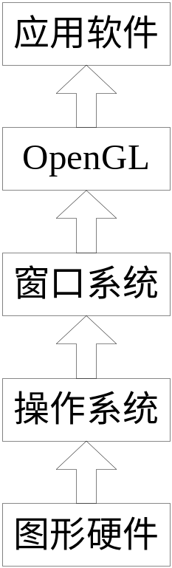
2.6.2 OpenGL的绘制流程——工作方式
一个完整的窗口系统的OpenGL图形处理系统的结构为：最底层为图形硬件，第二层为操作系统，第三层为窗口系统，第四层为OpenGL，最上面的层为应用软件。
图2.34 OpenGL图形处理系统在计算机系统中的层次结构

Slide 86
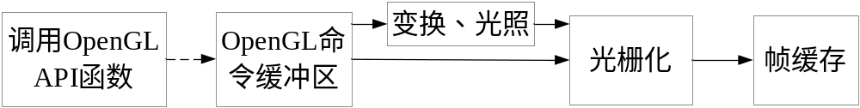
OpenGL的绘制流程——流水线
OpenGL命令将被放在一个命令缓冲区中，这样命令缓冲区中包含了大量的命令、顶点数据和纹理数据。
当缓冲区被清空时，缓冲区中的命令和数据都将传递给流水线的下一个阶段，OpenGL命令才会被执行。
图2.35 一条简化的OpenGL绘制流水线

Slide 87
2.6.3 OpenGL的基本语法——相关库
OpenGL核心库（115个函数）：gl为前缀
  提供常规的，核心图形处理功能，可实现三维建模、建立光照模型、反走样、投影变换等；

Slide 88
OpenGL实用程序库（43个函数）： glu为前缀
  OpenGL提供了强大的但为数不多的绘图命令，所有较复杂的绘图都必须从点、线、面开始。Glu 为了减轻繁重的编程工作，封装了OpenGL函数，Glu函数通过调用核心库的函数，为开发者提供相对简单的用法，实现一些较为复杂的操作，如纹理映射、坐标变换、网格化、曲线曲面以及二次物体（圆柱、球体等）的绘制等。

Slide 89
OpenGL编程辅助库（31个函数）：aux为前缀
  提供窗口管理、输入输出处理以及绘制一些简单三维物体。
  OpenGL中的辅助库不能在所有的OpenGL平台上运行。在跨平台的编程实例和演示中，aux很大程度上已经被glut库取代。

Slide 90
OpenGL实用程序工具包（OpenGL utility toolkit，GLUT）（30多个函数）：glut为前缀
  主要提供基于窗口的工具，如窗口初始化，多窗口管理，菜单管理，字体以及较复杂物体的绘制等；
  glut是不依赖于窗口平台的OpenGL工具包，它包装了底层的窗口系统接口，目的是隐藏不同窗口平台API的复杂度。
  作为aux库的替代品，提供更复杂的绘制功能 ；

Slide 91
Windows专用库（6个函数）：wgl为前缀
  主要用于连接OpenGL和Windows ， Windows专用库只能用于Windows环境中。

Slide 92
OpenGL的基本语法——命名规则
OpenGL函数都遵循一个命名约定，即采用以下格式：
<库前缀><根命令><可选的参数个数><可选的参数类型>
例如函数glColor3f(…)，gl表示这个函数来自库gl.h，color表示该函数用于颜色设定，3f表示这个函数采用了三个浮点数参数。

Slide 93
OpenGL的基本语法——数据类型
表2.1 OpenGL的数据结构
OpenGL数据类型 | 内部表示法 | 定义为C类型 | C字面值后缀
GLbyte | 8位整数 | signed char | B
GLshort | 16位整数 | short | S
GLint，GLsizei | 32位整数 | long | L
GLfloat，GLclampf | 32位浮点数 | float | F
GLdouble，GLclampd | 64位浮点数 | double | D
GLubyte，GLboolean | 8位无符号整数 | unsigned char | Ub
GLshort | 16位无符号整数 | unsigned short | Us
GLuint，GLenum，GLbitfield | 32位无符号整数 | unsigned long | Ui

Slide 94
OpenGL程序实例——头文件包含
利用OpenGL实现图形绘制，首先要引入OpenGL核心库以及其他需要使用的库的头文件。
GLUT保证了gl.h和glu.h被正确包含。
#include <gl/glut.h>
#include <windows.h>

Slide 95
OpenGL程序实例——窗口管理
初始化（ glutInit() ）
创建窗口（ glutCreateWindow() ）
设定窗口的显示模式（ glutInitDisplayMode() ）
指定窗口的位置和大小（ glutInitWindowPosition()和glutInitWindowSize() ）
指定窗口的显示内容函数（ glutDisplayFunc() ）
运行框架（ glutMainLoop() ）

Slide 96
OpenGL程序实例——绘制图形
指定窗口背景色（ glClearColor () ）
颜色管理，使用RGB颜色模型。一种颜色用红、绿、蓝三种颜色成分混合而成，每种颜色成分使用0.0到1.0之间的任意有效浮点数来表示颜色值。

Slide 97
OpenGL程序实例——绘制图形
表2.2 OpenGL的一些常用混合色
混合色 | 红色成分（R） | 绿色成分（G） | 蓝色成分（B）
黑 | 0.0 | 0.0 | 0.0
红 | 1.0 | 0.0 | 0.0
绿 | 0.0 | 1.0 | 0.0
黄 | 1.0 | 1.0 | 0.0
蓝 | 0.0 | 0.0 | 1.0
紫 | 1.0 | 0.0 | 1.0
青 | 0.0 | 1.0 | 1.0
深灰 | 0.25 | 0.25 | 0.25
浅灰 | 0.75 | 0.75 | 0.75
棕 | 0.60 | 0.40 | 0.12
南瓜橙 | 0.98 | 0.625 | 0.12
粉红 | 0.98 | 0.04 | 0.70
紫红 | 0.60 | 0.40 | 0.70
白 | 1.0 | 1.0 | 1.0

Slide 98
OpenGL程序实例——绘制图形
刷新窗口的缓冲区（ glClear() ）
设定投影参数
glMatrixMode(GL_PROJECTION);
gluOrtho2D(0.0,200.0,0.0,150.0);
绘制图形
glRectf(50.0f, 100.0f, 150.0f, 50.0f);

Slide 99
OpenGL程序准备工作
在目录C:\Program Files\Microsoft Visual Studio 8\VC \include\gl下添加GL.h，GLU.h，GLUT.h ，GLAUX.h
在目录C:\Program Files\Microsoft Visual Studio 8\VC \lib下添加OpenGL32.lib，GLU32.lib，GLUT32.lib ，GLAUX.lib
在目录C:\WINDOWS\system32下添加OpenGL32.dll，GLU32.dll，GLUT32.dll ，

Slide 100
#include <gl/glut.h>
void Initial(void)
{
glClearColor(1.0f, 1.0f, 1.0f, 1.0f); //设置窗口背景颜色为白色
glMatrixMode(GL_PROJECTION); //设置投影参数
gluOrtho2D(0.0,200.0,0.0,150.0);
}
void Display(void)
{
glClear(GL_COLOR_BUFFER_BIT); //用当前背景色填充窗口
glColor3f(1.0f, 0.0f, 0.0f); //设置当前的绘图颜色为红色
glRectf(50.0f, 100.0f, 150.0f, 50.0f); //绘制一个矩形
glFlush(); //处理所有的OpenGL程序
}
int main(int argc, char* argv[])
{ glutInit(&argc, argv); //初始化GLUT库,处理命令行参数
glutInitDisplayMode(GLUT_SINGLE | GLUT_RGB); //初始化窗口的显示模式
glutInitWindowSize(400,300); //设置窗口的尺寸
glutInitWindowPosition(100,120); //设置窗口的位置
glutCreateWindow("矩形"); //创建一个名为矩形的窗口
glutDisplayFunc(Display); //设置当前窗口的显示回调函数
Initial(); //完成窗口初始化
glutMainLoop(); //启动主GLUT事件处理循环
return 0;
}

Slide 101
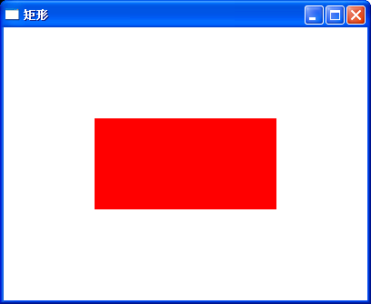
OpenGL图形绘制时以窗口左下角为坐标原点；

